Slide 1
Banco de dados
Modelagem de dados.

Slide 2
Banco de dados
Regra de negócio
Entidade (Tabela) - substantivo no singular
Tudo aquilo que existe a nível sistêmico.
Faz sentido ao negócio?
Tem mais de uma característica?
Tem mais de uma instância?

Slide 3
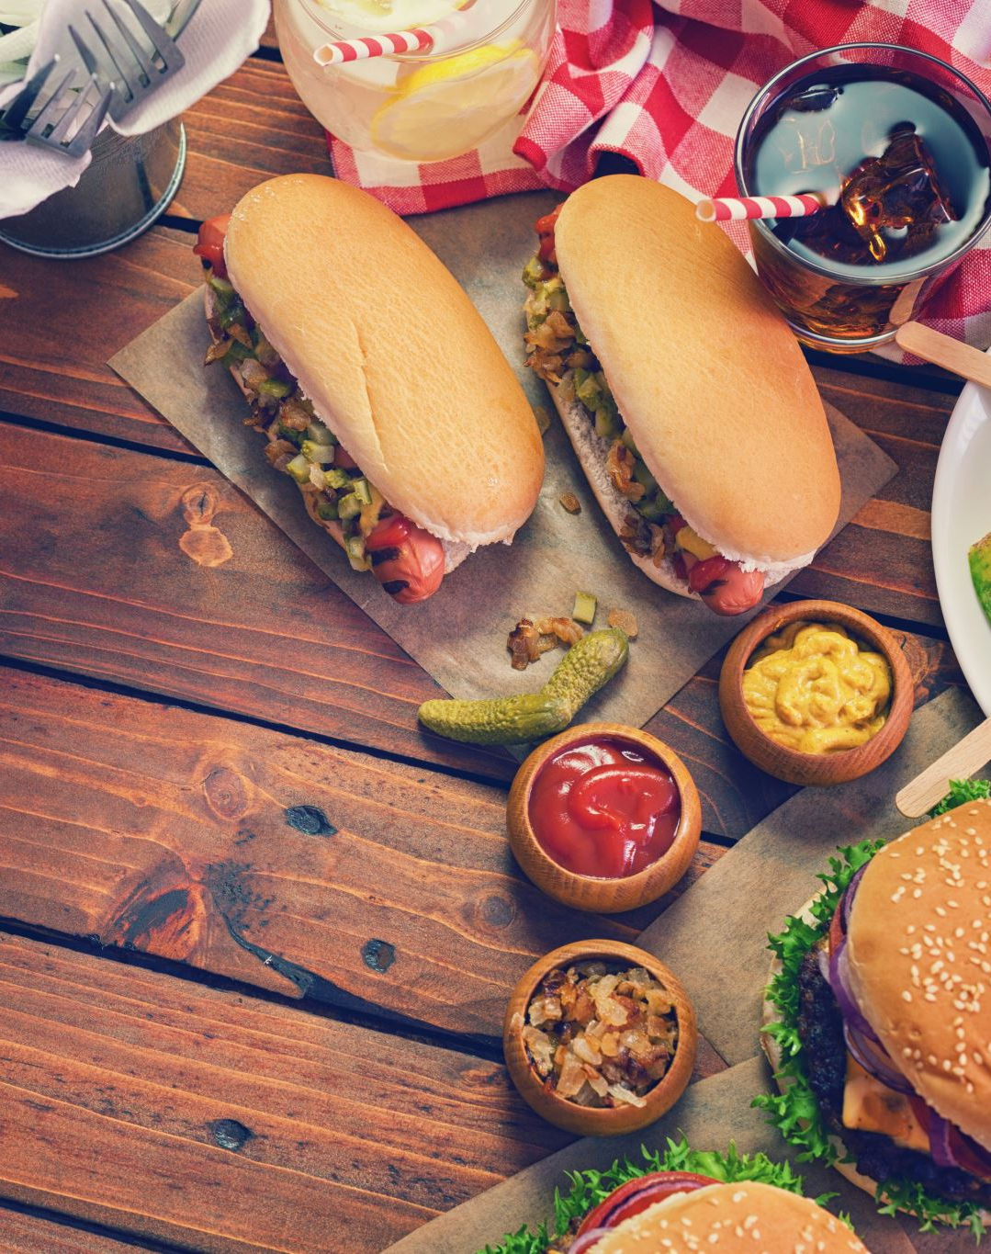
Atividade:
Banquinha de Hot Dog do Bigode (Eventos)
Sistema de Mkt

Slide 4
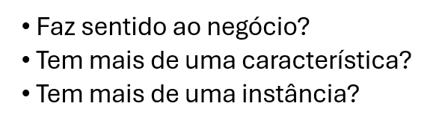




Canal
Usuário
Local
Cardápio
Propaganda
Cadastro
Divulgação
Reserva
Desconto
Promoção
Delivery
QRCode
Email
Evento
Telefone
Notificação
Produto
Bigode
Combo
Campanha
Marketing
Influencer
Rede Social
Anuncio
Parceiro
Patrocinio
Cliente
LGPD
Bigode

Slide 5
Cliente
Chama
Usuário
Evento
Tem
Patrocinio
Tem
Parceiro

Slide 6
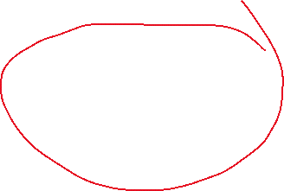
Cliente
Chama
ItemCliente
Chama
Evento
Tem
ItemPatrocinio
Tem
Tem
Parceiro
Chama
ItemParceiro
Patrocinio
Usuário

Slide 7







MER

Slide 8
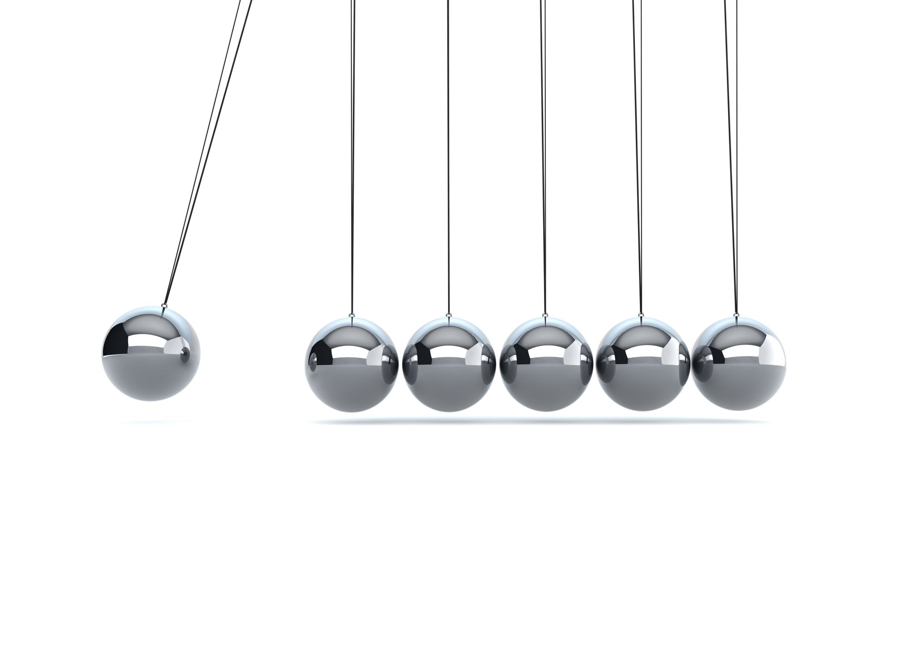
Atividade 2:
Consultório Odontológico

Slide 9

Cliente
Usuário
Agenda
Convenio
Consulta
Equipamento
Funcionário
Local
Administração
Dentista
Parceria
MKT
Financeiro
Estoque
Fornecedor
Histórico
Agendamento
Serviço
Dentista
Cliente
Usuário
Agenda
Dentista
Fornecedor
Histórico
Serviço

Slide 10
Fornecedor
DER
Faz
Serviço
Dentista
Tem
Dentista
Está
Agenda
Gera
Histórico
Faz
Esta
Usuário
Cliente
Tem

Slide 11
itemServiçoDentista
está
Serviço
DER
Dentista
está
está
itemServiçoAgenda
está
Dentista
Está
Agenda
Gera
Histórico
Faz
Esta
Usuário
Cliente
Tem
Fornecedor

Slide 12
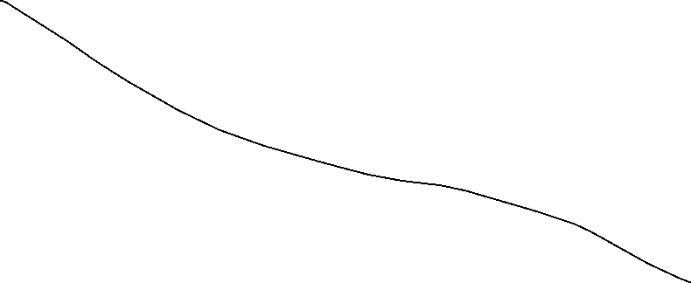
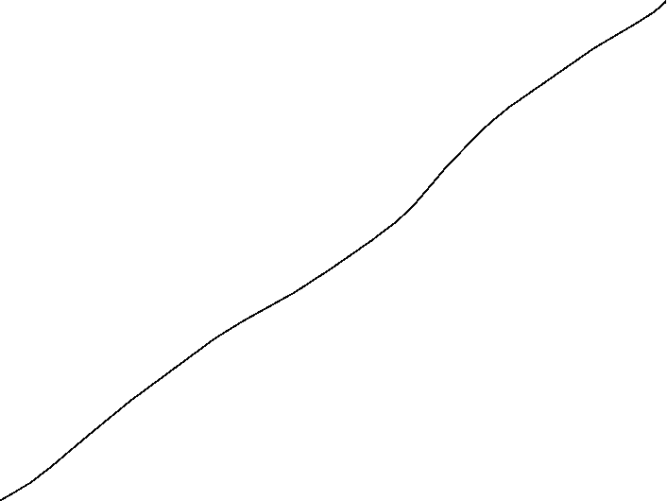

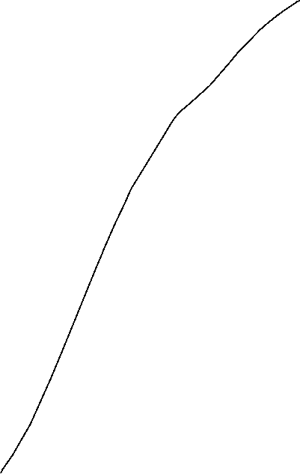
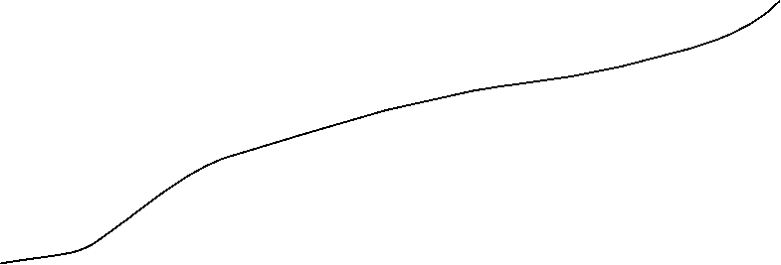
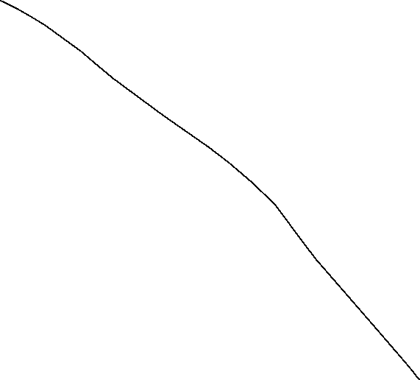

Slide 13




Usuário
Produção
Venda
Produto
Funcionário
Fornecedor
Categoria
Histórico
Relatório
Cliente
Estoque
Marca
Movimentação
ContasPagar
PeçaReposição
SegurançaDados
Insumos
Equipamentos
Controle de estoque indústria de ferragens

Slide 14
Estoque
Usuário
está
faz
Produto
Gera
Movimentação
tem
solicita
Categoria
Funcionário

Slide 15


Usuário
Fornecedor
Produto
Vendedor
Movimentação
Funcionário
Categoria
Estoque
Finanças
Delivery
Cliente
Faturamento
Compra
Venda
Sistema de Vendas para Pet Shop

Slide 16








Usuário
esta
Cliente
esta
Venda
realiza
tem
Estoque
tem
Compra
tem
fornece
Categoria
tem
Produto
Fornecedor

Slide 17
Cardinalidade

Slide 18


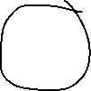
1 entidade relacionamento quantas entidades?
1 entidade relacionamento quantas entidades?
Funcionário
Está
Departamento

Slide 19





Cliente
compra
Produto
Consulta
tem
Cliente
médico
atende
paciente

Slide 20
médico
realiza
consulta
está
paciente
Cliente
compra
Produto

Slide 21
Cliente
compra
Produto
cliente
esta
venda
tem
produto
cliente
esta
venda
tem
item
produto
está

Slide 22
Aula
UC
Docente
Sala
Turma
Curso
Periodo
Competência
CargaHorária
Usuário
Feriado

Slide 23
Feriado
Sala
Usuário
está
Docente
tem
Aula
tem
Turma
tem
tem
tem
Competência
está
UC
Tem
Curso

Slide 24
Feriado
Sala
Usuário
está
Docente
tem
Aula
tem
Turma
tem
tem
tem
itemDocenteCompetencia
UC
Tem
Curso
tem
está
Competência
está
itemUcCompetencia

